Slide 1
复习

Slide 2
第一章:命题逻辑
命题
复合命题
真值表
命题符号化
等值判断
联接词
24个等值式
对偶式,(主)合取,(主)析取范式

Slide 3
命题的概念
所谓命题，是具有真假意义的陈述句；
具有确切真值的陈述句称为命题,该命题可以取一个“值”，称为真值。命题真值只有“真”和“假”两种，分别用“T”（或“1”）和“F”（或“0”）表示。

Slide 4
命题的概念
几个注意点：
（1）命题一定是陈述句，但并非一切陈述句都是命题。那些‘自称谓’的陈述句可能产生自相矛盾的结论。例如：某人说: ‘我正在说谎’。；
（2）某些命题可能无法查明其真值，命题真假会因环境因条件因实际情况时间而异。
例如：现在是上午；火星上有人。

Slide 5
命题的概念举例
（1）雪是黑色的。
（2）2+3=5。
（3）这朵花真好看啊！
（4）X+1<5
（5）这个语句是假的。

Slide 6
命题的分类
一般命题可分为两类：
1）不能再分解为更简单命题的命题称为原子命题（简单命题）。
2）原子命题常可通过一些命题联结词构成新命题，这种命题称为复合命题。
例如令：p:林芬做作业 q:林芳做作业.则‘林芬和林芳同在做作业’可译为p∧q;
但‘林芬和林芳是姐妹’不能译为p∧q，因为这是一个原子命题.(同事,朋友,同学关系)

Slide 7
命题符号化—自然语言翻译为逻辑式
符号化过程：
① 确定句子是否为命题.不是就不必翻译.
② 确定复合命题中的原子命题;
确定句中连接词是否能对应于并且对应于哪一个命题连接词.
③ 正确表示原子命题和选择命题连接词.

Slide 8
命题的符号化
通常用小写的带或不带下标的英文字母a、b、c、…p、q、r、…a_{i}、 b_{i}、 c_{i}、 … p_{i}、 q_{i}、 r_{i}、 …等表示简单命题
命题联结词又称为逻辑运算符，常用的有五种，它们是：否定词¬、合取词∧ 、析取词∨、蕴涵词→和等价词↔ 。
(p2,3,4-定义1.1,1.2,1.3,1.4,1.5)

Slide 9
联结词——1否定词 ¬
设p表示命题，则‘p不真’ 是另一命题，记为 ¬ p，读为 ‘非p’
否定词可用右表定义，此表称为 ¬ p的真值表
p | ¬ p
0 1 | 1 0

Slide 10
联结词—— 2合取词 ∧
若p,q表示命题,则‘p并且q’也是命题,记为p∧q ,读为‘p合取q’.
p∧q的真值表如右表所示。由真值表可知 p∧q真,当且仅当p,q俱真
并且,和,既…又…
p q | p∧q
0 0 0 1 1 0 1 1 | 0 0 0 1

Slide 11
联结词—— 3析取词 ∨
若p,q表示命题,则‘p或者q’也是命题,记为p∨q,读为‘p析取q’.
p∨q的真值表如右表所示。由真值表可知 p∨q真,当且仅当p,q 至少有一个真
或者
p q | p∨q
0 0 0 1 1 0 1 1 | 0 1 1 1

Slide 12
联结词—— 4蕴涵词 →
若 p,q 表示命题，则‘如果p，则q’也是命题，记为p→q,读为‘p蕴涵q’.
p→q的真值表如右表所示。由真值表可知p→q为假当且仅当p为真而q为假.
只要p就q,
p仅当q,
只有q才p
如果p,则q
p q | p→q
0 0 0 1 1 0 1 1 | 1 1 0 1

Slide 13
联结词—— 5等值词 ↔
若 p,q 表示命题，则 ‘p当且仅当q’ 也是命题,记为p↔q, 读为‘p等值于q’.
p↔q 的真值表如右表所示. 由真值表可知 p↔q为真,当且仅当p与q有相同的真值
当且仅当
p q | p↔q
0 0 0 1 1 0 1 1 | 1 0 0 1

Slide 14
命题的符号化
(1)你只有刻苦学习，才能取得好成绩。
(2)若a和b是奇数，则a+b是偶数。
(3)两矩阵相等仅当其对应的元素相等。
(4)小明和小李是好朋友。

Slide 15
等值判断
若A↔B是重言式, 则记为 A⇔B, 称为逻辑恒等式, 读为 ‘A恒等于B’。
(p8-定义1.10)
等值判断方法：
（1）A⇔B,当且仅当A,B真值表相同, 故逻辑恒等式常用真值表来证明。
（2）等值演算

Slide 16
命题公式的赋值
设G是命题变元p₁、 p₂、 p₃、 …、 p_{n}是出现在公式G中的所有命题变元，指定p₁、 p₂、 p₃、 …、 p_{n}一组真值，则这组真值称为G的一个赋值\解释，常记为I。
若指定的一组值使G的值为真，则称这组值为G的成真赋值；
若指定的一组值使G的值为假，则称这组值为G的成假赋值；
一般来说，若有n个命题变元，则应有2^{n}个不同的解释。

Slide 17
真值表和真值表的计算步骤
公式G在其所有可能的解释下所取真值的
表，称为G的真值表。
求真值表的步骤：
1、根据公式中联结词和命题变元的个数画出表格，设联结词的个数为m个，命题变元的个数为n个，则表格的行数为2^{n}＋1，列数为m＋n ；
2、找出公式中所有的命题变元及其所有不同的解释，放在表格前n列；
3、按照联结词的运算次序依次完成剩下的表格。

Slide 18
真值表小练习
符号化复合命题：并非室内很冷或很乱，也不是室外暖和且室内很脏。给出该复合命题的真值表，判断该命题的类型。

Slide 19
等值演算——24个等值式
设A、B、C代表任意的命题公式：
1、A⇔¬¬A （双重否定律）
2、A⇔A∨A
3、A⇔A∧A
4、A∨B⇔B∨A
5、A∧B⇔B∧A
6、(A∨B)∨C⇔A∨(B∨C)
7、(A∧B)∧C⇔A∧(B∧C)
（等幂律）
（交换律）
（结合律）

Slide 20
等值演算——24个等值式
8、A∨(B∧C)⇔(A∨B)∧(A∨C)
9、A∧(B∨C)⇔(A∧B)∨(A∧C)
10、¬(A∨B)⇔¬A∧¬B
11、¬(A∧B)⇔¬A∨¬B
12、A∨(A∧C)⇔A
13、A∧(A∨C)⇔A
14、A∨1⇔1
15、A∧0⇔0
（分配律）
（摩根律）
（吸收律）
（零 律）

Slide 21
等值演算——24个等值式
16、A∨0⇔A
17、A∧1⇔A
18、A∨¬A⇔1 (排中律)
19、A∧¬A⇔0 (矛盾律)
20、A→B⇔¬A∨B (蕴涵等值式)
21、A↔B⇔(A→B)∧(B→A) (等价等值式)
22、A→B⇔¬B→¬A (假言易位)
23、A↔B⇔¬A↔¬B (等价否定等值式)
24、(A→B)∧(B→A)⇔¬A (归谬论)
（同一律）

Slide 22
等值判断的应用
（1）验证两个命题公式等值
（2）判别命题公式的类别（永真、永假、可满足式）

Slide 23
等值判断的证明
(1)(p∧q)→r⇔q→(p→r)
(2)(p∧¬q)∨(¬p∧q) ⇔(p∨q)∧¬(p∧q)

Slide 24
等值判断的应用
用等值演算判断下列公式的类型．
(1)((A→C)∨¬C)→(¬(B→A)∧A)

Slide 25
对偶式
在仅含联结词¬、∧、∨的命题公式A中，将∨换成∧，将∧换成∨，若A中含0或1，就将0换成1，1换成0，所得命题公式称为A的对偶式，记为A*。
(P∨Q)∨(¬ R∧S) 的对偶式为

Slide 26
简单析取式与简单合取式
简单析取式
仅由有限个命题变项或其否定构成的析取式
简单合取式
仅由有限个命题变项或其否定构成的合取式

Slide 27
析取范式与合取范式
析取范式
仅由有限个简单合取式构成的析取式
即形如A₁∨A₂∨…∨A_{n}，其中， A_{i}是由命题变元或命题变元的否定所组成的合取式
例如：(p∧q)∨(¬p∧q)
合取范式
仅由有限个简单析取式构成的合取式
即形如A₁∧A₂∧…∧A_{n}，其中， A_{i}是由命题变元或命题变元的否定所组成的析取式
例如：(p∨q)∧(¬p∨q)

Slide 28
求析取范式和合取范式的方法
求一个命题公式的与之等价的析取范式和合取范式，其步骤如下：
1）利用等价公式中的等价式和蕴涵式将公式中的→、↔用联结词¬、∧、∨来取代；
2）利用双重否定律、摩根定律将否定联结词¬移到各个命题变元的前端或消去；
3）利用分配律将公式化成其等价的析取范式和合取范式。
如果是求析取范式用A∧(B∨C)⇔(A∧B)∨(A∧C)
如果是求合取范式用A∨(B∧C)⇔(A∨B)∧(A∨C)

Slide 29
极小项和极大项
设p₁，p₂，…， p_{n}是n个命题变元，
一个简单合取式(或简单析取式)如果恰好包含所有个n个命题变元或命题变元的否定，且排列顺序与p₁，p₂，…， p_{n}的顺序一致，则称此简单合取式(或简单析取式)为一个极小项(或极大项)。
注：在极小(大)项中，任何命题变元p_{i}和¬p_{i}二者有且仅有一个出现。
（p16-定义1.20） （p20-定义1.22）

Slide 30
极小项、极大项的编码方式
极小项
m_{i}
变元：1
二进
制数
十进制
数i
变元的否定：0
极大项
M_{i}
二进
制数
十进制
数i
变元：0
变元的否定：1

Slide 31
主析取范式与主合取范式
主析取范式
设命题公式A中含n个命题变元，如果A的析取范式中的简单合取式全是极小项
主合取范式
设命题公式A中含n个命题变元，如果A的合取范式中的简单析取式全是极大项

Slide 32
任何非永假(真)命题A都有主析(合)取范式
求主析(合)范式的两种常用方法:
① 等值演算法
② 真值表法

Slide 33
主析(合)取范式等值演算法步骤
①把给定命题公式化成析(合)取范式
②若化成的析(合)取范式中的某个简单合(析)取式中不含命题变元，也不含该命题变元的否定，用同一律，排中律，分配律等对该简单合(析)取式进行展开
③将重复出现的命题变元，矛盾式及重复出现的极小(大)项都消去
④将极小(大)项按由小到大的顺序排列，用Σ (Π)表示。

Slide 34
主析、合取范式的关系
只要求出了命题公式A的主析取范式，也就求出了主合取范式（反之亦然）。
极小项与极大项之间的关系：
¬m_{i} ⇔ M_{i} ¬M_{i} ⇔ m_{i}
设命题公式Ａ中含n个命题变元，且设Ａ的主析取范式中含有k个极小项m_{i1}… m_{ik}则¬Ａ的主析取范式中必含有其余的2^{n}-k个极小项，设为m_{jk}…m_{j2}^{n}_{-k}
¬Ａ⇔ m_{jk} ∨ … ∨ m_{j2}^{n}_{-k}
Ａ⇔ ¬¬Ａ⇔ ¬ (m_{jk} ∨ … ∨ m_{j2}^{n}_{-k})
⇔ ¬m_{jk} ∧ … ∧¬m_{j2}^{n}_{-k}
⇔M_{jk} ∧ … ∧M_{j2}^{n}_{-k}

Slide 35
主析范式求主合取范式的步骤
（1）求出A的主析范式中没有包含的极小项；
（2）求出与（1）中极小项编码相同的极大项；
（3）由以上极大项构成的合取式为A的主合取范式。
例如：A中含3个命题变项，主析取范式为
A⇔m₀∨m₁∨m₅ ∨m₇
⇔ Σ (0，1，5，7)
则主合取范式
A⇔M₂ ∧M₃ ∧M₄ ∧M₆
⇔ Π (2，3，4，6)

Slide 36
用等值演算法求的主析取范式和主合取范式
用等值演算法求下列式子的主析取范式和主合取范式。
（1）(q→p)∧(¬p∧ q)
（2）p→(p∧(q→p))

Slide 37
主析取范式的应用１
1、判断两个命题公式是否等值
由于任何命题公式的主析取范式都是唯一的，因而若A⇔B，说明A与B有相同的主析取范式。反之若A、B有相同的主析取范式，必有A⇔B。

Slide 38
主析取范式的应用2
2、判断命题公式的类别
设Ａ含有n个命题变元的命题公式，
A为重言式当且仅当A的主析取范式中含全部2^{n}个极小项；
A为矛盾式当且仅当A的主析取范式中不含极小项；
A为可满足式若A的主析取范式中至少含一个极小项；

Slide 39
主析取范式的应用3
3、求命题公式的成真和成假赋值
主析取范式中出现的极小项编码的二进制表示为原公式的成真赋值，而主析取范式中没出现的极小项编码的二进制表示为原公式的成假赋值。因此只要知道一个命题公式A的主析取范式就可以求出A的真值表。

Slide 40
主析取范式的应用小练习
用求主析取范式法确定下列公式的类型并指出它的成真赋值和成假赋值
（1）(¬p∨¬q)→(p↔¬q)
(2)p∨(¬p→(q∨(¬q→r)))

Slide 41
推理理论
A₁∧ A₂∧… ∧ A_{k}→B是永真式, 则记为 A₁∧ A₂∧… ∧ A_{k}⇒B,称为永真蕴涵式., 读为 ‘A₁∧ A₂∧… ∧ A_{k}永真蕴涵B’。
易见: A₁∧ A₂∧… ∧ A_{k}⇒B,当且仅当A为真时B必为真。

Slide 42
推理规则
(1)前提引入规则
(2)结论引入规则
(3)置换规则（24个等值式）
(4)假言推理规则： A→B，A︱= B
(5)附加规则： A︱= A∨B
(6)化简规则： A∧B︱= A
(7)拒取式规则： A→B，¬B︱= ¬ A

Slide 43
推理规则
(8)假言三段论规则：
A→B，B→C︱=A→C
(9)析取三段论规则： A∨ B，¬B︱= A
(10)构造性两难规则
A→B，C→D，A∨C︱=B∨D
(11)合取引入规则： A，B︱= A∧B

Slide 44
附加前提证明法
结论以蕴涵式的形式出现，即推理的形式为
(A₁∧A₂∧…∧A_{n})→(A→B)
以A为附加前提引入，变推理形式为
(A₁∧A₂∧…∧A_{n}∧A)→B

Slide 45
反证法基础(归谬定理): 若
H1∧…∧Hn有成真指派, 且
H1∧…∧Hn∧¬C⇒R∧¬R, 则 H1∧…∧Hn⇒C.
证: H1∧…∧Hn∧¬C ⇒ R∧¬R (⇔F) 表明H1∧…∧Hn∧¬C 为永假(矛盾式),即对任何使 H1∧…∧Hn 为真的指派必使¬C 为假,即C为真.
H1∧…∧Hn ⇒ C.

Slide 46
构造证明法证明下列推理1
如果我学习，那么我数学不会不及格；如果我不热衷于玩游戏机，那么我将学习；但我数学不及格，因此我热衷于玩游戏机。

Slide 47
个体词\谓词
在句子中，可以独立存在的客体称为个体词
刻化客体的性质或客体之间的关系即谓词

Slide 48
个体常量,个体变量,个体域
表示具体或特定的个体词称为个体常量
用带或不带下标的小写英文字母a,b,…,
a₁,a₂,…表示；
表示抽象或泛指的个体词称为个体变量
用带或不带下标的小写英文字母x,y,…,
x₁,y₂,…表示。
个体词的取值范围称为个体域或论域，
常用D表示。而宇宙间的所有个体域聚集
在一起所构成的个体域称为全总个体域。

Slide 49
谓词常量,谓词变量
表示具体或特定的谓词称为谓词常量
用带或不带下标的小写英文字母F,G,H…,
表示；
表示抽象或泛指的谓词称为谓词变量
用带或不带下标的小写英文字母F,G,H…
表示。
F,G,H…等表示谓词常量还是谓词变量由
上下文而定。

Slide 50


量词
在有的命题中，除了有个体词和谓词
外，还需要表示数量的词，称为量词。
量词有两种：
(1) 全称量词，对应“所有的”、“一切的”、“任意的”、“每一个”；
(2) 存在量词，对应“有些”、“至少有一个”、“存在”；
一般将量词加在谓词之前，记为( x)
F(x)，( x)F(x)，此时，F(x)称为全称量词
和存在量词的辖域

Slide 51
全总个体域
从上面的例子，必要对个体域进行统一全部使用
全总个体域，此时对每一个句子中个体变量的变化
范围用一定特性谓词刻化。而统一成全总个体域
后，此全总个体域在谓词公式中就不必特别说明，
常常省略不记。同时，这种特性谓词在加入到命题
函数中时必定遵循如下原则：
(1)对于全称量词，刻划其对应个体域的特性谓词作为蕴涵的前件加入；
(2)对于存在量词，刻划其对应个体域的特性谓词作为合取式的合取项加入。

Slide 52
谓词逻辑的翻译或符号化概念与步骤
把一个文字叙述的命题用谓词公式表示出来的过程称为谓词逻辑翻译或符号化,其一般步骤如下:
① 正确理解给定命题,必要时可适当加以改叙使其中的原子命题的关系更明显.
② 把每个原子命题分解成个体，谓词和量词,在全总个体域中讨论时要给出特性谓词.
③ 找出适当量词,注意∀后跟蕴涵式,∃后跟合取式.

Slide 53
谓词逻辑的翻译或符号化
有些学生是聪明的.
没有一个数,使数1是它的后继.

Slide 54
谓词的语言翻译
1， x∈D，G(x)=1
( x)G(x)=
0， x₀∈D， G(x₀)=0
1， x₀∈D， G(x₀)=1
( x)G(x)=
0， x∈D， G(x)=0
当D是有限集合时，如：D={a₀,…,a_{n}}，
则有( x)G(x)=G(a₀)∧…∧G(a_{n})；
( x)G(x)=G(a₀)∨…∨G(a_{n})。

Slide 55
合式公式的解释
一个合式公式G的每一个解释I由如下四个
部分组成：
1、非空的个体域集合D；
2、G中的每个常量符号，指定D中的一个元
素；
3、G中每个n元函数符号，指定D^{n}到D的一个
函数；
4、G中每个n元谓词符号，指定D^{n}到{0，1}的一个谓词。

Slide 56
公式的解释举例
求在如下公式的真值:
1)(∀x)(P(x)∨ Q(x)),其中P(x):x=1
Q(x):x=2且论域是{1,2}
2)(∀x)(P→Q(x))∨R(a),其中P:2>1,
Q(x):x<=3,R(x):x>5,a=5
且论域是{-2,3,6}

Slide 57
集合的基本概念
集合：若干确定事物的聚集
通常用大写字母表示，如A,B,C……
元素：组成集合的每个事物
通常用小写字母表示，如a,b,c,x,y……
例：
1）所有的实数（R） 5）所有的素数 （P）
2）所有的复数（C） 6）自然数的全体（N）
3）所有的偶数（E） 7）所有的有理数（Q）
4）所有的奇数（O） 8）所有的整数 （Z,I）

Slide 58







集合间的包含关系
： A是B的子集合。 或
读做“A包含于B中”或“B包含A”。
：A是B的真子集。
全集U：在一定范围内（论述域）如果所有集合均为某一集合的子集，则称该集合为全集，记为U 。
空集 ：不含任何元素的集合, 记为

Slide 59
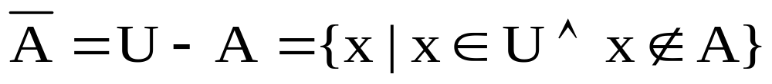
集合上的运算
并、 交、差和补运算
设A和B是任意两个集合 ，则
(a) A和B的并：A∪B={x|x∈A∨x∈B}
(b) A和B的交：A∩B={x|x∈A∧x∈B}
(c) A和B的相对补： 或B关于A的相对补, 是由所有属于A但不属于B的元素组成的集合，记为A-B,
A-B={x|x∈A∧x∉B}
（d）A的绝对补：
（e）A和B的对称差：A⊕B=(A-B)∪(B-A)，是由属于A或属于B，但不能既属于A又属于B的元素构成的集合

Slide 60

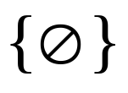

集合A的幂集
集合A的幂集P(A)定义为A所有子集的集合:
P(A)={B|BA}。
P(A)的元素的表示:
问：集合A={1，{2，3}}的幂集P(A)； P( )， P( )， P( ).

Slide 61
集合的基数
集合的基数(或势)：有限集合的元素
个数， 记为|A| 。

Slide 62
第四章:关系
关系
二元关系
N元关系
性质
运算
等价关系
偏序关系
闭包

Slide 63
二元关系
笛卡尔乘积定义:
设A，B是两个集合，称下述集合：
A×B＝{<x,y>|(x∈A)∧(y∈B)}
为由A，B构成的笛卡尔乘积。
（p77-定义4.1、4.3）
二元关系定义:
设A，B为两个集合，A×B的任何一个子集R称为A到B的二元关系，简称关系。如A＝B，则称R为A上的二元关系。
（p80-定义4.5、4.6）

Slide 64
关系的表示法1
1.集合表示法（枚举法和叙述法）
例
1)、设A＝{2},B＝{3},关系R＝{<2,3>}
2)、如定义集合N上的“小于等于”关系：
R＝{<x,y>|(x,y∈N)∧(x≤y)}。

Slide 65
关系的表示法2
2.关系图法
设A＝{a₁,a₂,...,a_{n}},B＝{b₁,b₂,...,b_{n}}，R是
从A到B的一个关系，则R的关系图画法为：
①.设a₁,a₂,...,a_{n}和b₁,b₂,...,b_{n}分别为图中的结
点，用“。”表示；
②.如<a_{i},b_{j}>R,则从a_{i}到b_{j}可用有向边a_{i}。 。b_{j}相
连。<a_{i},b_{j}>为对应图中的有向边。

Slide 66
关系的表示法2（续）
特别：R是定义在A＝<a₁,a₂,...,a_{n}>上的关系
则R的关系图画法规定为：
①.设a₁,a₂,...,a_{n}为图中节点，用“ 。”表示
②.如<a_{i},a_{j}>∈R,则从a_{i}到a_{j}可用有向边a_{i}。 。a_{j}相连。<a_{i},a_{j}>为对应图中的有向边。
③.如<a_{i},a_{i}>∈R,则从a_{i}到a_{i}用一带箭头的小圆环表示，即： a_{i}

Slide 67
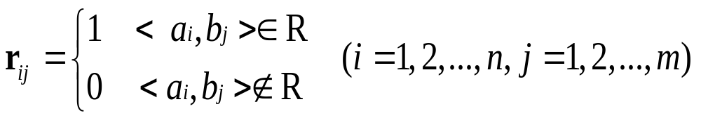
关系的表示法3
3.关系矩阵
A＝{a₁,a₂,...,a_{n}},B＝{b₁,b₂,...,b_{m}},R是从A
到B的一个二元关系，则对应于关系R之关系矩
阵M_{R}＝（r_{ij})_{n×m}。又称M_{R}为R的邻接矩阵。其中：
注意：A中元素序号对应矩阵元素的行下标，
B中元素序号对应矩阵元素的列下标；

Slide 68
关系的表示法练习
1)、设A＝{1,2,3,4}
关系R=A×A
写出R的关系矩阵和关系图。

Slide 69
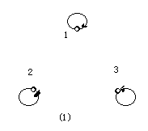
自反性和反自反性
设R是集合A上的二元关系，
对∀x∈A,都有<x,x>∈R，则称R是自反的关系。例如：恒等关系。
在关系图中,每个节点都有环,则此关系是自反关系.
在关系矩阵中,对角线上全为1,
则此关系是自反关系。

Slide 70
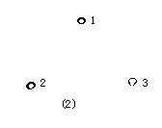
自反性和反自反性
2)对∀x∈A,都有<x,x>∉R，则称R是反自反的关系。
在关系图中,每个节点都无环,
则此关系是反自反关系。
在关系矩阵中,对角线上全为0,
则此关系是反自反关系。

Slide 71
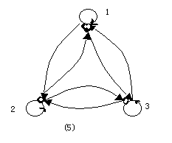
设R是集合A上的二元关系，
对称性和反对称性
1) 对∀x,y∈A,如果<x,y>∈R，那么<y,x>∈R，则称R是对称的关系。如：朋友关系。
在关系图中,任何一对节点(可以相同)之间,要么有方向相反的两条边,要么无任何边,则此关系是对称关系。
若R之关系矩阵为对称矩阵
（a_{ij}＝a_{ji}）,则此关系是对称关系。

Slide 72
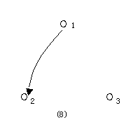
对称性和反对称性
2) 对∀x,y∈A,如果<x,y>∈R且<y,x>∈R，那么x＝y,则称R是反对称的关系。
在关系图中,任何一对节点(可
以相同)之间,至多有一条边存
在,则此关系是反对称关系。
若R之关系矩阵为反对称矩阵(关于元素1的反对称) （即若a_{ij}＝1,则a_{ji}＝0）,则此关系是反对称关系。

Slide 73
传递性
5) 对∀x,y,z∈A,满足
  <x,y>∈R∧<y,z>∈R⇒<x,z>∈R,
  则称R是传递的关系。
在关系图中,任何三个节点x,y,z (可以相同)之间，若从x到y有一条边存在,从y到z有一条边存在,则从x到z一定有一条边存在,则此关系是传递关系。
在关系矩阵中,对任意i,j,k∈{1,2,3,…，
n},满足如r_{ij}＝1∧r_{jk}＝1则r_{ik}＝1,则此关
系是传递关系。

Slide 74
关系的性质判断举例
设A＝{a,b,c,d}，
R＝{<a,a>,<a,b>,<b,a>,<c,d>}是A上的关系。
则关系R既不是自反的，又不是反自反的；
既不是对称的，也不是反对称的；且也不是传递
的。即不具备关系的任何性质。

Slide 75
等价关系
设R是定义在集合A上的关系，如果R是
自反的、对称的、传递的，则称此关系R为
A上的等价关系。
（p90-定义4.12）

Slide 76
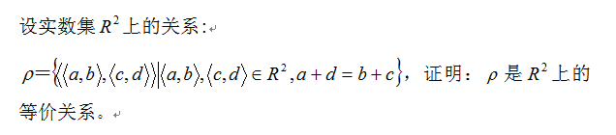
等价关系练习

Slide 77
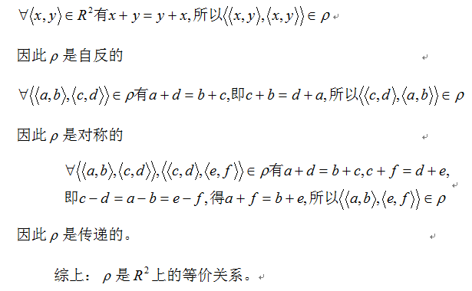
等价关系练习

Slide 78
等价类
定义设R是集合A上的等价关系,对任意x∈A,称集合
[a]_{R}＝{x|(x∈A)∧(<a,x>∈R)}
为a形成的等价类。
[1]_{R}＝{1,4}＝[4]_{R}；
[2]_{R}＝{2,5,8}＝[5]_{R}＝[8]_{R}；
[3]_{R}＝{3}。

Slide 79
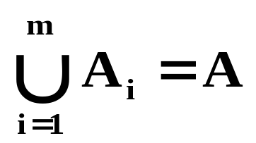
集合的划分
定义 设S是一个集合，S₁,S₂,S₃...S_{m}是A
的任何m个子集，如果S₁,S₂,S₃...S_{m}满足：
对一切的i≠j(i,j＝1,2,3,....,m)，都有S_{i}∩S_{j}＝Φ。
。
则称集合П(A)＝{S₁,S₂,S₃,....,S_{m}｝为集合A的
一个划分,而A₁,A₂,A₃,...A_{m}叫做这个划分的块。
（p92-定义4.15）(p93-例4.15上面的一段话)

Slide 80
等价关系与划分
(1)设集合A＝{1,2,3,4,5}的一个划分如下：
П₁(A)＝{{1,2},{3},{4,5}}；
求其相应的等价关系,并画出关系图。
(2)由四个元素组成的集合所有等价关系的个数?
(3)求
R₁={<a,a>,<a,b>,<a,c>,<b,a>,<b,b>,<b,c>,<c,a>,<c,b>,<c,c>}的等价类

Slide 81
偏序关系
设R是集合A上的自反的、反对称的、传递的关
系，则称R是A上的偏序关系(记为“≤”)。序偶
<A，R>称为偏序集。
（p93-定义4.16）

Slide 82
可比与覆盖
定义 设<A,≤>是一个偏序集，对任意x,y∈A，如果x≤y或y≤x，则称x与y是可比的。
定义 若x与y是可比的，x＜y，并且不存在z∈A，使得x ≤ z，z ≤ y，则称y盖住x。
记COVA＝{<x,y>|x,y∈A;y盖住x}

Slide 83
偏序集的哈斯图
用小圆圈或点表示A中的元素，省掉关系图中所有的环。(因自反性)
对任意x,y∈A，若x＜y，则将x画在y的下方，可省掉关系图中所有边的箭头。(因反对称性)
对任意x,y∈A，若y覆盖x，则x与y之间用一条线相连之，否则无线相连。(因传递性)
按1),2),3)所作成的图称为哈斯图(Hasse图)。

Slide 84
偏序集中的特殊元素
定义设<A,≤>是偏序集，B是A的任何一个子集。
若存在元素b∈B,使得对任意x∈B,都有x≤b,则称b为B的最大元素，简称最大元。
若存在元素b∈B,使得对任意x∈B,都有b≤x,则称b为B的最小元素，简称最小元。
若存在元素b∈B,使得不存在x∈B且b＜x,则称b为B的极大元素，简称极大元。
若存在元素b∈B,使得不存在x∈B且x＜b,则称b为B的极小元素，简称极小元 。
若存在元素a∈A,使得对任意x∈B,都有x≤a,则称a为B的上界。
若存在元素a∈A,使得对任意x∈B,都有a≤x,则称a为B的下界。
若元素a’∈A是B的上界,元素a∈A是B的任何一个上界,若均有a’≤a,则称a’为B的最小上界或上确界,记a’＝SupB。
若元素a’∈A是B的下界,元素a∈A是B的任何一个下界,若均有a≤a’,则称a’为B的最大下界或下确界,记a’＝InfB。

Slide 85
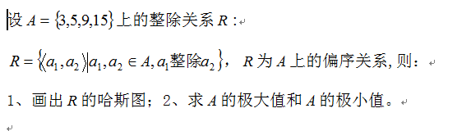
偏序集的哈斯图举例

Slide 86
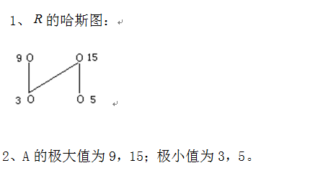
偏序集的哈斯图举例

Slide 87
关系的运算——1、关系的逆运算
设R是一个从集合X到Y的二元关系，则从Y到
X的关系
R⁻¹＝{<b,a>|<a,b>∈R}
称为R的逆关系,运算“-1”称为逆运算。

Slide 88
关系的运算——2、关系的复合运算
设R是一个从集合A到集合B的二元关系，(R：
A→B),S是从集合B到集合C的二元关系(S：
B→C)，则R与S的复合关系R□S是从A到C的关系，
并且：
RοS＝{<x,z>|(x∈A)∧(z∈C)∧
(∃y)((y∈B)∧(xRy)∧(ySz))}
运算“□”称为复合运算。

Slide 89
关系的运算—— 3、关系的幂
定义设R是集合A上的二元关系，则可
定义R的n次幂R^{n}, 定义如下：
1.R⁰＝I_{A}＝{<a,a>|a∈A}；
2.R¹＝Ｒ；
3.R^{n+1}＝R^{n}οR＝RοR^{n}。
显然，R^{m}□R^{n}＝R^{m+n},(R^{m})^{n}＝R^{mn}。
该R^{n}也是A上的二元关系，

Slide 90
关系的运算——4、关系的闭包
定义:设R是定义在A上的二元关系，若存在A上的
另一个关系R’，满足：
R’是自反的(或对称的、或传递的)；
R⊆R’；
对任何自反的(对称的、或传递的)关系R”，如果R⊆R”，就有R’⊆R” 。
则称R’为R的自反 (或对称、或传递)闭包，分别记为r(R)(s(R)或t(R))。

Slide 91
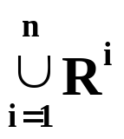
关系的闭包的计算
定理 设R是集合A上的二元关系，则：
r(R)＝R∪I_{A}。
s(R)＝R∪R⁻¹。
若|A|＝n，则t(R)＝。

Slide 92
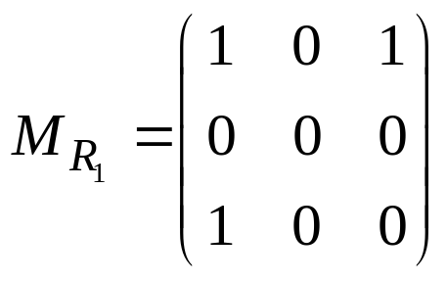
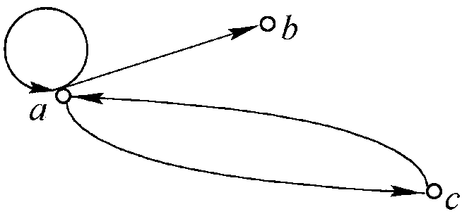
求下列关系的自反,对称,传递闭包
(1)集合为{1,2,3}
(2)

Slide 93
函数的概念
定义 设f是集合X到Y的关系，如果对每
个x∈X，都存在唯一的y∈Y，使得
<x,y>∈f，则称关系f为X到Y的函数。
记为 f：X→Y。
当<x,y>∈f时，通常记为y=f(x)，这时
称x为函数的自变元，称y为x在f下的函数
值。

Slide 94
函数的分类
定义 设f是从X到Y的函数，若f满足：
1)对任意x₁,x₂∈X，若x₁≠x₂，f(x₁)≠f(x₂)，则称f为从
X到Y的单射或1-1映射；
2)若ranf＝Y，则称f为从X到Y的满射或从X到Y上的映射；
3)若f既是从X到Y的满射，又是从X到Y的单射，则称f为
从X到Y的双射或一一对应的映射。
4）若X＝Y，且对任意x∈X,f(x)＝x,则称f为X上的恒等
函数，记为IX。
5）若存在b∈Y，且对任意x∈X,f(x)＝b,则称f为常值函
数。

Slide 95
复合函数
考虑f：B→C，g：A→B是两个函数，则f与g的复
合关系fοg是从A到C的函数，记为
fοg：A→C，称为函数f与g的复合运算。
显然，对任意x∈A，有
f□g(x)＝f(g(x))。

Slide 96
第五-六章:代数系统
<G,*>,*可结合
代数系统(封闭)
<G,*>交换群
<G,.>半群
.对*满足分配律
<G,*,.>含两个元素,含幺,无零因子,有逆元
有幺元
独异点
<G,*>半群
存在逆元单位元
<G,*,.>环
<G,*,.>除环
可交换
<G,*,.>交换,含幺,无零因子
可交换半群
<G,*>群
加条件
<G,*,.>域
<G,*,.>整环
交换群,循环群,置换群等
是整环又是除环

Slide 97
二元运算的运算性质
1．结合律
设∧是一个A上的二元代数运算，如果对任
意的a,b,c∈A，都有(a∧b)∧c＝a∧(b∧c)
则称在A上是可结合的，或称满足结合律。
2．交换律
设∧是集合A上的二元运算，如果对任意的
a,b∈A，都有a∧b＝b∧a则称在A上是可交换
的，或称满足交换律。

Slide 98
代数运算的运算性质
3.分配律
设“∧”、“о”是集合A上的两个二元运算，∀a,b,c∈A，
1)若aо(b∧c)＝(aоb)∧(aоc)，则称运算“о”对“∧”
在A上满足左分配律(或第一分律)；
2)若(b∧c)оa＝(bоa)∧(cоa)，则称运算“о”对“∧”
在A上满足右分配律(或第二分配律)。
3)如果“о”对“∧”既满足左分配律又满足右分配律，则
称о”对“∧”在A上满足分配律。

Slide 99
代数运算的运算性质
4．幂等律
设о是定义在集合A上的二元运算，
1)若元素a∈A，满足aоa＝a，则称a是A中关于的一
个等幂元，简称a为等幂元。
2)若A中的每一个元素都是幂等元，则称在A中是幂等
的，或称满足幂等律。
5.吸收律
设о和∧是集合A上的两个二元运算，若aо(a∧b)＝
a或a∧(aоb)＝a，则称运算“∧”与“о”在A上满足吸
收律。

Slide 100
代数系统的特异元
在代数系统<A,о>中，有特殊性质的元素，
叫特异元。
例如在代数系统<N，＋>，其中N是自然数，
“＋”是普通加法，0∈A，并且对任意的自然
数x∈A，有x＋0＝x＋0＝x

Slide 101
1、单位元素或幺元
定义 设“∧”是集合A上的二元运算，若
∃e_{l}∈A(e_{r}∈A，或e∈A)，使得对∀x∈A，都有：
e_{l}∧x＝x，则称e为运算“∧”关于A的左单位元或左幺元；
x∧e_{r}＝x，则称e为运算“∧”关于A的右单位元或右幺元；
x∧e＝e∧x＝x，则称e为运算“∧”关于A的单位元或幺元；

Slide 102
2 零元
定义设“∧”是定义在集合A上的二元运算，若
∃θ∈A,使得对∀a∈A,都有：
a∧θ＝θ∧a＝θ，则称θ为运算“∧”关于A的零元；
a∧θ＝θ，则称θ为运算“∧”关于A的右零元，又记为θ_{r}；
θ∧a＝θ，则称θ为运算“∧”关于A的左零元，又记为θ_{l}。
注：也可以记零元、右零元、左零元分别为o，o_{r，}o_{l。}

Slide 103
3 逆元
定义 设“∧”是集合A上的二元运算,e是<A,∧>
的幺元，若对a∈A，∃b∈A，使得：
1).a∧b＝b∧a＝e，则称b为a关于运算“∧”的逆元；
2).a∧b＝e，则称b为a关于运算“∧”右逆元；
3).b∧a＝e，则称b为a关于运算“∧”左逆元。

Slide 104
零因子
定义 设<R,+,·>是环，对a,b∈R，a≠0, b≠0,但a·b=0，则称a是R中的一个左零因子，b是R中的一个右零因子；若一个元素既是左零因子，又是右零因子，则称它是一个零因子。
定义 设R是一个环，对于任意的a,b∈R，若a·b=0，则a=0或者b=0，就称R是一个无零因子环。

Slide 105
特殊元举例
1) 设有代数系统<R,+>，则该代数系统的幺元为
e＝0；
2) 设有代数系统<R,×>,则该代数系统的幺元为
e＝1；零元为 o＝0；
3) 设有代数系统<ρ(A),∩>,则该代数系统的幺元为
e＝A；零元为o＝Φ；
4) 设有代数系统<ρ(A),∪>,则该代数系统的幺元为
e＝Φ；
5) 设有代数系统<A,∧>,则该代数系统的幺元为
e＝T；零元 o＝F；
6) 设有代数系统<A,∨>,则该代数系统的幺元为
e＝F; o＝T。

Slide 106
二代数结构A,A′同态的概念
定义:令A,A′为具有相同构成成分的代数.A
到A′的函数h称为同态,如果h保持A所有的运
算.
例如:若A=⟨S,*,Δ⟩,A′=⟨S′,*′,Δ′⟩,其中*,*′,Δ,Δ′ 分别为二元,一元运算;
函数h:A→A′称为从A到A′的同态,如果
① h(a*b)=h(a)*′h(b),a,b∈S;
② h(Δa)=Δ′(h(a)),a∈S.
记为A∼A′,并称代数A′为代数A的同态象.

Slide 107
代数系统
性质 | 半群 | 独异点 | 群 | 阿贝尔群 | 环 + ． | 整环 + ． | 除环 + ． | 域
封闭
结合
交换
幂等
分配
吸收
特异元
幺元
零元
逆元
零因子
√
√
√
√
√
√
√
√
√
√
√
√
√
√
√
√
√
√
√
√
√
√
√
√
√
√
√
√
√
√
√
√
√
√
√
√
√
√
√
√
√
√
×
×

Slide 108
群的性质
① 群具有独异点的一切性质,例如幺元唯一.
② 在群⟨G,*,e⟩中,对任何已知a,b∈G, 方程a*x=b, 或 x*a=b 恒有唯一解.
证 a*x=b ⇔ a⁻¹*a*x=a⁻¹*b ⇔ e*x=a⁻¹*b ⇔ x=a⁻¹*b
③ 群⟨G,*,e⟩满足消去律:
a*b=a*c且b*a=c*a ⇔ b=c.
证 a*b=a*c⇔a⁻¹*a*b=a⁻¹*a*c⇔b=c.
④ 群中恰有一个等幂元 — e.
证 若x*x=x,则 x=e*x=x⁻¹*x*x=x⁻¹*x=e.
⑤ 在群⟨G,*,e⟩中,对任何a,b∈G有(a*b)⁻¹=b⁻¹*a⁻¹.
证:(a*b)*(b⁻¹*a⁻¹)=e=(b⁻¹*a⁻¹)*(a*b).

Slide 109
循环群
定义 设<G，∧>是一个群，若G中存在元素a，使得对∀x∈G，都有x＝a^{n}（n∈Z）则称<G，∧>是由a所生成的循环群，a称为生成元。

Slide 110
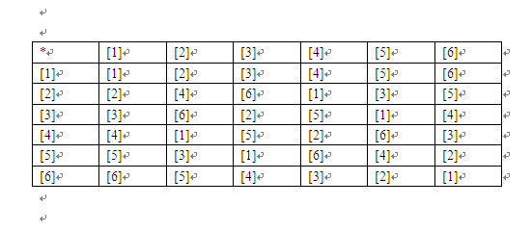
循环群
设G={[1][2][3][4][5][6]},G上二元运算*如
表所示
找出该循环群的生成元.

Slide 111
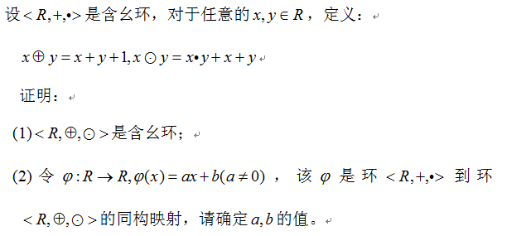

Slide 112
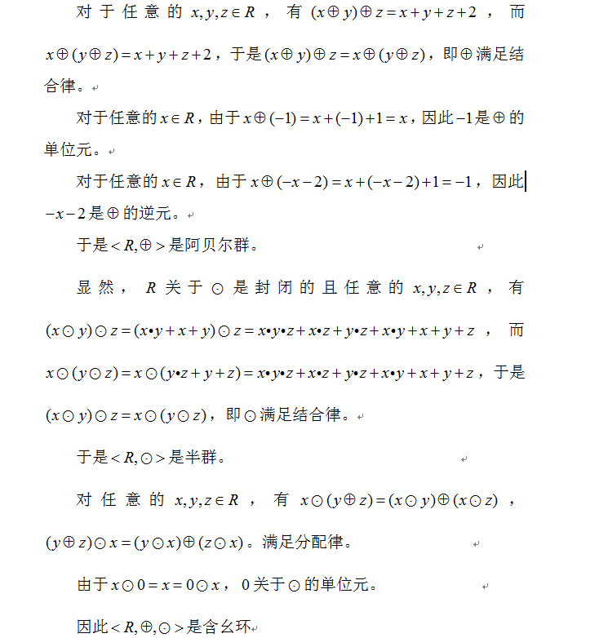

Slide 113
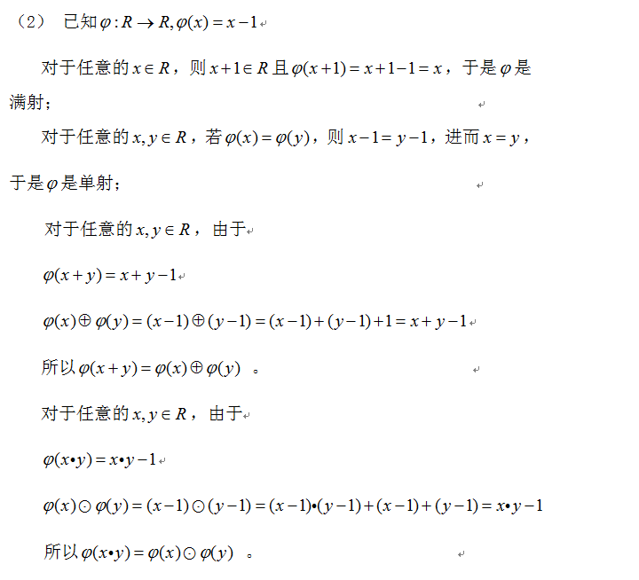

Slide 114
最小上界和最大下界
定义设<A,≤>是偏序集，B是A的任何一个子集。
若存在元素a∈A,使得对任意x∈B,都有x≤a,则称a为B的上界。
若存在元素a∈A,使得对任意x∈B,都有a≤x,则称a为B的下界。
若元素a’∈A是B的上界,元素a∈A是B的任何一个上界,若均有a’≤a,则称a’为B的最小上界或上确界,记a’＝SupB。
若元素a’∈A是B的下界,元素a∈A是B的任何一个下界,若均有a≤a’,则称a’为B的最大下界或下确界,记a’＝InfB。（p95-定义4.21）

Slide 115
格的定义
定义 设<A，≤>是一个偏序集，如果A中任意两个元素都有最小上界和最大下界，则称<A，≤>是一个格。
（p146-定义6.10）

Slide 116
第七-九章图
图
完全图，补图，子图
通路和回路
常用图
欧拉图
哈密顿图
偶图
平面图
树

Slide 117
几个概念
G＝<V,E>
1) V,E都是有穷集合,G称为有限图;
2) 含有n个结点的图称为n阶图；
3) 仅由孤立结点组成的图称为零图；
4) 仅含一个结点的零图称为平凡图；
5)图中关联同一个结点的边称为环(或自回路)；
6)图中不与任何结点相邻接的结点称为孤立结点;
7)含有平行边的图称为多重图；
8)不含有平行边,不含有环的图称为简单图。

Slide 118
通路与回路
图G＝<V,E>中结点和边相继交错出现的序列Γ=v₀e₁v₁e₂v₂…e_{k}v_{k}，若Γ中边e_{i}的两端点是v_{i-1}和v_{i}（G是有向图时要求v_{i-1}与v_{i}分别是e_{i}的始点和终点），则称Γ为结点v₀到结点v_{k}的通路。
v₀和v_{k}分别称为此通路的始点和终点，统称为通路的端点。
通路中边的数目k称为此通路的长度。
当v₀＝v_{R}时，此通路称为回路。

Slide 119
简单通路与初级通路
若通路中的所有边e₁，e₂，…，e_{k}互不相同，则称此通路为简单通路或一条迹；若回路中的所有边e₁，e₂，…，e_{k}互不相同，则称此回路为简单回路或一条闭迹；
若通路中的所有结点v₀，v₁，…，v_{k}互不相同（从而所有边互不相同），则称此通路为初级通路或路径；若回路中除v₀＝v_{k}外的所有结点v₀，v₁，…，v_{k-1}互不相同（从而所有边互不相同），则称此回路为初级回路或者圈。
初级通路(或初级回路)一定是简单通路(或简单回路)，但反之则不一定。

Slide 120
欧拉图的定义
定义 设G是无孤立结点的图，若存在一
条通路（回路），经过图中每边一次且仅一次并且行遍图中每个顶点，则称此通路（回路）为该图的一条欧拉通路（回路）。
具有欧拉回路的图称为欧拉图。

Slide 121
判断无向欧拉通路和欧拉图的方法
判断无向欧拉通路的方法：
无向图G＝<V，E>具有一条欧拉通路
当且仅当G是连通的，且仅有零个或者两
个奇度数结点。若有两个奇度数结点，则
它们是G中每条欧拉通路的端点。
判断无向欧拉图的方法：
无向图G＝<V，E>是欧拉图(即具有欧
拉回路)当且仅当G是连通的，且G的所有
结点的度数都为偶数。

Slide 122
判断有向欧拉通路、欧拉图的方法
判断有向欧拉通路的方法：
有向图G具有一条欧拉通路，当且仅当G是连
通的，且除了两个结点以外，其余结点的入度等
于出度，而这两个例外的结点中，一个结点的入
度比出度大1，另一个结点的出度比入度大1。
判断有向欧拉图的方法
有向图G具有一条欧拉回路，当且仅当G
是连通的，且所有结点的入度等于出度。

Slide 123
哈密尔顿图的定义
定义 经过图中每个结点一次且仅一次的
通路（回路）称为哈密尔顿通路（回路）
存在哈密尔顿回路的图称为哈密尔顿图。

Slide 124
偶图与完全偶图的定义
定义 若无向图G＝<V,E>的结点集V能够划分为两个子集
V₁,V₂，满足V₁∩V₂＝Φ，且V₁∪V₂＝V，使得G中任意一条
边的两个端点，一个属于V₁，另一个属于V₂，则称G为偶
图或二分图。V₁和V₂称为互补结点子集，偶图也可记为
G＝<V₁,E,V₂>。
定义 在偶图G＝<V₁,E,V₂>中，若V₁中的任意一个结点与
V₂中的每个结点都有且仅有一条边相关联，则称偶图G为
完全偶图或完全二分图，记为K_{n,m}，
其中，n＝|V₁|，m＝|V₂|。

Slide 125
偶图判断定理
无向图G＝<V,E>为偶图的充分必要条件是G
的所有回路的长度均为偶数。

Slide 126
平面图
v₁
v₁
v₂
v₅
v₂
v₅
v₃
v₄
v₃
v₄
(a)
(b)
v₁
v₂
v₃
v₁
v₂
v₃
如果能把一个无向图G的所有结点和边画在平面上，使得任何两边除公共结点外没有其他交叉点，则称G为平面图，画出的没有边交叉出现的图称为G的一个平面嵌入。否则称G为非平面图。
v₄
v₅
v₆
v₄
v₅
v₆
K_{3,3}
(a)
(b)

Slide 127
无向树
定义 连通而不含回路的无向图称为无向树，简称树。常用T表示树。
每个连通分支都是树的非连通无向图G称为森林。
树中度数为1的结点称为树叶；度数大于1的结点称为分支点或内部结点。

Slide 128
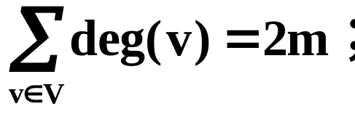
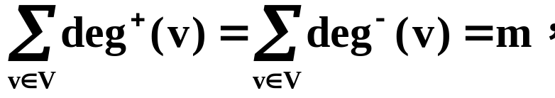
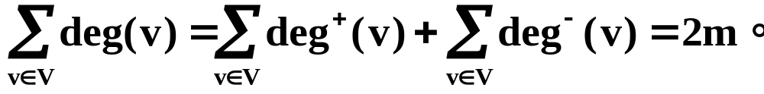
握手定理
  在无向图G＝<V，E>中，则所有结点的度数的总和等于边数的两倍，即：
在有向图G＝<V，E>中，则所有结点的引出度数之和等于所有结点的引入度数之和，所有结点的度数的总和等于边数的两倍，即：

Slide 129
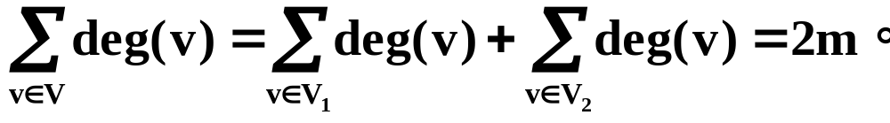
推论
在图G＝<V，E>中，其V＝{v₁,v₂,v₃,…,v_{n}}，E＝
{e₁，e₂，……，e_{m}}，度数为奇数的结点个数为偶数。
证明设V₁＝{v|vV且deg(v)＝奇数}，V₂＝{v|vV且deg(v)＝偶数}。显然，V₁∩V₂＝Φ，且V₁∪V₂＝V，于是有：
由于上式中的2m和(偶数之和为偶数)均为偶数，因而也为偶数。于是|V₁|为偶数(因为V₁中的结点v之deg(v)都为奇数)，即奇度数的结点个数为偶数。■

Slide 130



完全图
设G＝<V,E>为一个具有n个结点的无向简单图，如果G中任一个结点都与其余n-1个结点相邻接，则称G为无向完全图，简称G为完全图，记为K_{n}。
设G＝<V,E>为一个具有n个结点的有向简单图，若对于任意u,v∈V(u≠v)，既有有向边<u,v>，又有有向边<v,u>，则称G为有向完全图，在不发生误解的情况下，也记为K_{n}。
无向完全图K_{n}的边数为 = n(n-1)，有向完全图K_{n}的边数为 = n(n-1)。

Slide 131
子图
定义 设有图G＝<V,E>和图G'＝<V',E'>。
若V'⊆V，E'⊆E，则称G'是G的子图，记为G'⊆G。
若G'⊆G，且G'≠G（即V'⊂V或E'⊂E），则称G'是G的真子图，记为G'⊂G。
若V'=V，E'⊆E，则称G'是G的生成子图。
设V“⊆V且V”≠Φ，以V“为结点集，以两个端点均在V”中的边的全体为边集的G的子图称为V“导出的G的子图，简称V”的导出子图。
设E“⊆E且E”≠Φ，以E“为边集，以两E”中边关联的顶点的全体为顶点集G的子图称为E"导出的G的子图，简称E"的导出子图。

Slide 132
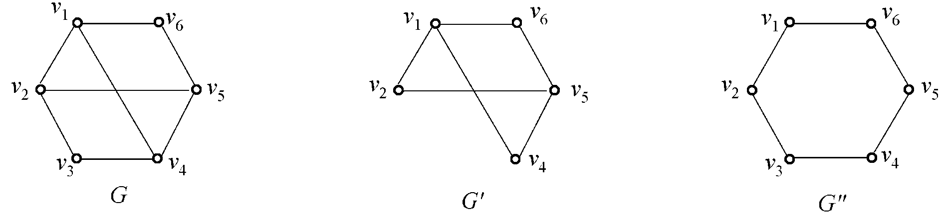
子图举例
在如图中，给出了图G以及它的真子图G'和
生成子图G" 。G'是结点集{v₁，v₂，v₆，v₄，v₅}
的导出子图。

Slide 133
补图
设G＝<V，E>为具有n个结点的简单图,
从完全图K_{n}中删去G中的所有边而得到的图
称为G相对于完全图K_{n}的补图，简称G的补
图，记为G。
这里，当G为有向图时，则K_{n}为有向完
全图：当G为无向图时，则K_{n}为无向完全图
显然，G与G互为补图，即G=G。

